Slide 1

ΜΕΓΑΛΑ ΔΕΔΟΜΕΝΑ

Slide 2

Kaggle
Kaggle: Η Πλατφόρμα για Data Science και Machine Learning
Ανακαλύψτε τις δυνατότητες που προσφέρει το Kaggle

Slide 3
Τι είναι το Kaggle:
Ορισμός:
Μια online πλατφόρμα για διαγωνισμούς, ανάλυση δεδομένων, και συνεργασία.
Ποιοι το χρησιμοποιούν:
Data scientists, προγραμματιστές, ερευνητές, φοιτητές.
Κύριες λειτουργίες:
Φιλοξενία δεδομένων, επίλυση προβλημάτων, καινοτομία σε ML.

Slide 4
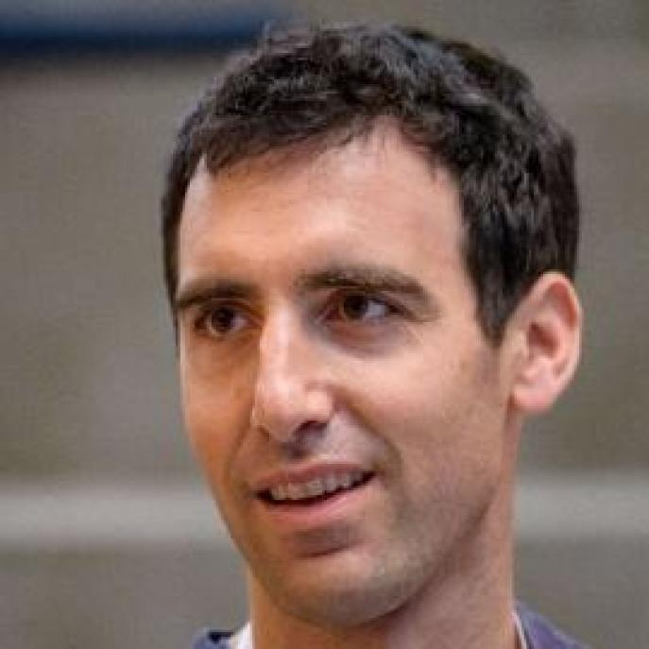
Ιστορικό του Kaggle
2010: Ίδρυση από τον Anthony Goldbloom.
2017: Εξαγορά από την Google.
Εξέλιξη:
Από πλατφόρμα διαγωνισμών σε ολοκληρωμένο περιβάλλον data science.
Σχέση με Google AI:
Υποστήριξη τεχνολογιών όπως TensorFlow.

Slide 5
Διαγωνισμοί στο Kaggle
Τι είναι οι διαγωνισμοί:
  Προβλήματα ανάλυσης δεδομένων από εταιρείες ή ερευνητικούς φορείς.
Παροχές:
  Δεδομένα, χρηματικά έπαθλα, αναγνώριση.
Παραδείγματα:
  Ανάλυση δεδομένων πελατών (Zillow Prize).
  Πρόβλεψη διάγνωσης καρκίνου (RSNA Challenge).
Τι κερδίζετε:
  Εμπειρία, networking, ευκαιρίες καριέρας.

Slide 6

Ο διαγωνισμός RSNA (Radiological Society of North America) είναι ένας διαγωνισμός που διοργανώνεται από την Εταιρεία Ακτινολογίας Βόρειας Αμερικής. Οι διαγωνισμοί αυτοί επικεντρώνονται στην εφαρμογή τεχνητής νοημοσύνης και επιστημονικών μεθόδων στη διάγνωση ιατρικών καταστάσεων μέσω ιατρικών εικόνων.
Οι συμμετέχοντες καλούνται να αναλύσουν δεδομένα, όπως εικόνες ακτίνων Χ, MRI ή άλλες ιατρικές απεικονίσεις, με στόχο την ανίχνευση ασθενειών, τη βελτίωση της διάγνωσης ή την ανάπτυξη νέων μεθόδων διάγνωσης με τη βοήθεια αλγορίθμων.
Για παράδειγμα, ο RSNA Challenge έχει περιλάβει προκλήσεις για την ανίχνευση καρκίνου του μαστού, πνευμονικών παθήσεων και εγκεφαλικών καταστάσεων, χρησιμοποιώντας τεχνητή νοημοσύνη. Οι συμμετέχοντες δουλεύουν πάνω σε σύνολα δεδομένων που παρέχονται από την RSNA.

Slide 7
Datasets στο Kaggle
Τι είναι:
Συλλογές δεδομένων από διάφορους τομείς.
Είδη δεδομένων:
Εικόνες, κείμενο, αριθμητικά δεδομένα, γεωγραφικά δεδομένα.
Πηγές:
Οργανισμοί, εταιρείες, ανεξάρτητοι χρήστες.
Δυνατότητες:
Δωρεάν κατέβασμα, εξερεύνηση, ανάλυση.

Slide 8
Notebooks στο Kaggle
Τι είναι τα Notebooks:
Διαδραστικά περιβάλλοντα κώδικα σε Python, R, Julia.
Χαρακτηριστικά:
Άμεση πρόσβαση σε δεδομένα και βιβλιοθήκες.
Συνεργασία: Δυνατότητα σχολιασμού και βελτίωσης από την κοινότητα.
Παραδείγματα χρήσης:
Δημιουργία μοντέλων, οπτικοποίηση δεδομένων, επεξεργασία εικόνας.

Slide 9
Η Κοινότητα του Kaggle
Αριθμοί:
Πάνω από 10 εκατομμύρια εγγεγραμμένα μέλη.
Δραστηριότητες:
Συμμετοχή σε forums, διάλογοι, ανταλλαγή ιδεών.
Ρόλος της κοινότητας:
Παροχή feedback, επιβράβευση συνεργασίας.

Slide 10
Τεχνικά Εργαλεία και Υποδομή
Υποστήριξη από την Google Cloud:
GPU, TPU, και δωρεάν υποδομές.
Βιβλιοθήκες:
TensorFlow, PyTorch, Scikit-learn.
Προστασία Δεδομένων:
Ασφάλεια και εμπιστευτικότητα σε εταιρικά δεδομένα.

Slide 11
Εκπαίδευση και Μάθηση
Μαθήματα και Tutorials:
Πρακτικά παραδείγματα για αρχάριους και έμπειρους χρήστες.
Δυνατότητες αυτοβελτίωσης:
Μάθηση από κορυφαίους data scientists.
Ενότητες:
Ανάλυση δεδομένων, machine learning, NLP, οπτικοποίηση.

Slide 12
Πρακτική Εφαρμογή του Kaggle
Ανάλυση Δεδομένων:
Πρόβλεψη εσόδων, διαχείριση κινδύνων.
Εργασία σε ML:
Βελτίωση αλγορίθμων, ανάπτυξη μοντέλων.
Δημιουργία Portfolio:
Εμφάνιση projects σε recruiters.

Slide 13
Πλεονεκτήματα του Kaggle
Εύκολη πρόσβαση και χρήση.
Διεθνής κοινότητα.
Υποστήριξη νεότερων εργαλείων ML.
Ευκαιρίες καριέρας και εκπαίδευσης.

Slide 14
Οι recruiters (στρατολόγοι)
είναι επαγγελματίες που εργάζονται για λογαριασμό εταιρειών ή οργανισμών με σκοπό να βρουν και να προσελκύσουν υποψηφίους για διαθέσιμες θέσεις εργασίας. Ο ρόλος τους περιλαμβάνει:
Αναζήτηση ταλέντων: Χρησιμοποιούν πλατφόρμες όπως το LinkedIn, το Kaggle (για data scientists), ή job boards για να εντοπίσουν κατάλληλους υποψηφίους.
Διαλογή βιογραφικών: Εξετάζουν βιογραφικά και portfolios για να αξιολογήσουν δεξιότητες και εμπειρία.
Διαχείριση διαδικασίας πρόσληψης: Συντονίζουν συνεντεύξεις, επικοινωνούν με τους υποψηφίους και παρέχουν feedback.
Εκπροσώπηση της εταιρείας: Παρουσιάζουν στους υποψηφίους τις αξίες, τα οφέλη και την κουλτούρα της εταιρείας τους.
Στην περίπτωση του Kaggle, οι recruiters συχνά αναζητούν ταλαντούχους data scientists μέσω της πλατφόρμας, εξετάζοντας την απόδοση σε διαγωνισμούς, τα notebooks, και τη γενική δραστηριότητα των χρηστών. Έτσι, το Kaggle μπορεί να λειτουργήσει ως ένα άτυπο "βιογραφικό" για τους χρήστες του.

Slide 15

Η ιδιοπαθής πνευμονική ίνωση (Idiopathic Pulmonary Fibrosis - IPF) είναι μια ανίατη πάθηση που προκαλείται από ουλές στους πνεύμονες, οδηγώντας σε δύσπνοια και ποικίλες προγνώσεις, από σταθερή κατάσταση έως ραγδαία επιδείνωση. Η πρόβλεψη της πορείας της νόσου είναι δύσκολη, προκαλώντας άγχος στους ασθενείς και δυσκολίες στους γιατρούς και στις κλινικές μελέτες.
Ο OSIC (Open Source Imaging Consortium) συνδυάζει τις δυνάμεις της ακαδημαϊκής κοινότητας, της βιομηχανίας και της φιλανθρωπίας για την καταπολέμηση των ινωτικών πνευμονικών ασθενειών μέσω της βελτίωσης των θεραπειών που βασίζονται στην απεικόνιση.
Ο διαγωνισμός στοχεύει στη χρήση τεχνικών machine learning για την πρόβλεψη της μείωσης της λειτουργίας των πνευμόνων βάσει απεικονίσεων CT, μεταδεδομένων και δεδομένων βασικής πνευμονικής ικανότητας (FVC). Μια επιτυχής προσέγγιση θα προσφέρει στους ασθενείς και τους γιατρούς καλύτερη κατανόηση της πρόγνωσης, θα μειώσει το άγχος και θα επιταχύνει την ανάπτυξη νέων θεραπειών.

Slide 16
Περιγραφή Δεδομένων (Dataset Description)
Ο στόχος αυτού του διαγωνισμού είναι η
πρόβλεψη της μείωσης της πνευμονικής
λειτουργίας ενός ασθενούς, βασιζόμενη σε CT
απεικονίσεις και κλινικές πληροφορίες.

Slide 17
Περιεχόμενο του Dataset
Training Set:
  Περιλαμβάνει ανωνυμοποιημένες αρχικές CT απεικονίσεις και πλήρη ιστορικά μετρήσεων FVC (Forced Vital Capacity).
Test Set:
  Περιέχει τις αρχικές CT απεικονίσεις και μόνο την αρχική μέτρηση FVC.
  Ο στόχος είναι να προβλεφθούν οι τρεις τελευταίες μετρήσεις FVC για κάθε ασθενή, μαζί με την εκτίμηση εμπιστοσύνης για κάθε πρόβλεψη.

Slide 18
Ιδιαιτερότητες του Dataset
Οι μετρήσεις FVC λαμβάνονται σε διαφορετικές χρονικές στιγμές, οι οποίες δεν είναι ομοιόμορφες για όλους τους ασθενείς.
Προβλέπονται οι FVC μετρήσεις για όλες τις πιθανές εβδομάδες. Οι εβδομάδες που δεν ανήκουν στις τελευταίες τρεις επισκέψεις αγνοούνται κατά τη βαθμολόγηση.
Τα δεδομένα προέρχονται από 200 περιπτώσεις (δημόσια και ιδιωτικά δεδομένα, με αναλογία 15-85).

Slide 19
Αρχεία που Παρέχονται
train.csv: Το εκπαιδευτικό σύνολο, με πλήρη ιστορικά κλινικών πληροφοριών.
test.csv: Το σύνολο δοκιμής, με μόνο την αρχική μέτρηση FVC.
train/: CT απεικονίσεις ασθενών του εκπαιδευτικού συνόλου σε μορφή DICOM.
test/: CT απεικονίσεις ασθενών του συνόλου δοκιμής σε μορφή DICOM.
sample_submission.csv: Δείγμα αρχείου υποβολής για το διαγωνισμό.

Slide 20
Μηχανισμός Διαγωνισμού
Οι υποβολές σας αξιολογούνται σε ένα κρυφό, μεγαλύτερο σύνολο δοκιμών.
Η πρόκληση περιλαμβάνει την αβεβαιότητα στις προβλέψεις και τη μεταβλητότητα στις μετρήσεις.
Ο διαγωνισμός προσφέρει μια μοναδική ευκαιρία εφαρμογής της τεχνητής νοημοσύνης για την πρόβλεψη πνευμονικών προβλημάτων με τη χρήση πραγματικών ιατρικών δεδομένων.

Slide 21
train.csv και test.csv
Patient: Ένα μοναδικό ID για κάθε ασθενή (επίσης το όνομα του φακέλου DICOM του ασθενούς)
Weeks: Ο σχετικός αριθμός εβδομάδων πριν ή μετά την αρχική CT (μπορεί να είναι αρνητικός)
FVC: Η καταγεγραμμένη χωρητικότητα των πνευμόνων σε ml
Percent: Ένα υπολογισμένο πεδίο το οποίο προσεγγίζει το FVC του ασθενούς ως ποσοστό του τυπικού FVC για ένα άτομο με παρόμοια χαρακτηριστικά
Age: Η ηλικία του ασθενούς
Sex: Το φύλο του ασθενούς
SmokingStatus: Η κατάσταση του καπνίσματος του ασθενούς

Slide 22
sample submission.csv
Patient_Week: Ένα μοναδικό ID που σχηματίζεται συνενώνοντας τα πεδία Patient και Weeks (π.χ. ABC_22 είναι μία πρόβλεψη για τον ασθενή ABC στην εβδομάδα 22)
FVC: Η προβλεπόμενη χωρητικότητα των πνευμόνων σε ml
Confidence: Μία τιμή εμπιστοσύνης για την πρόβλεψή σας (έχει επίσης μονάδες σε ml)

Slide 23



A regression-based machine learning approach for the prediction of lung function decline
Authors: Angeliki Poulou
Maximilianos Panas
Marios Poulos (mpoulos@ionio.gr)
Laboratory of Information Technologies
Faculty of Information Science and Informatics
Ionian University

Slide 24

Introduction
The natural history of fibrotic interstitial lung disease is variable. The worst prognosis is when idiopathic pulmonary fibrosis progresses toward respiratory failure, occurring on average about 4 years after initial diagnosis. Median survival for progression of this disease varies between 2 and 5 years.
In any case, there is great variability in the disease’s course for each patient, which depends on factors such as the occurrence of acute exacerbations during the course of the disease and the presence of other illnesses.

Slide 25
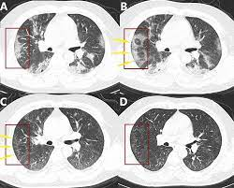
Introduction
Results can range from long-term stability to rapid deterioration, but doctors can't easily tell where a person falls on this spectrum.
Computational analysis of patient data can contribute to this prediction, which can greatly help both patients and physicians. With current methods, fibrotic lung disease is difficult to treat, even with access to chest CT scans . In addition, the widely varying prognosis poses problems in organizing clinical trials. Finally, in addition to fibrosis-related symptoms, patients are known to suffer from extreme anxiety due to the unclear course of the disease.

Slide 26

Introduction
The Kaggle competition entitled “OSIC Pulmonary Fibrosis Progression Predict lung function decline” ran from July to September 2020 with the goal of early detection of the disease. We competed under the team’s name 3P, and achieved a final Kappa score of -6.8590 and we got the bronze medal.
The Kaggle dataset contained 2270 rows and 7 columns: Patient, Percent, Age, FVC, Sex, Weeks, and Smoking Status. This data contained 172 unique patient ids. In our method we predict the FVC and a confidence measure for each Patient Week using a sigmoid equation. This equation is extracted via a novel dataset linear transformation using only (3) three of the given parameters. In this way we created a simple but accurate model for the prediction of lung function decline.

Slide 27
Materials & Methods
Thus, in our model we used, after experimentation, three (3) clinical metadata items per patient: FVC, Percent, and Weeks, where:
● FVC is the recorded lung capacity in ml,
● Percent is a computed field which approximates the patient's FVC as a percent of the typical FVC for a person of similar characteristics and
● Weeks is the relative number of weeks pre/post the baseline CT (may be negative).
Methods: We obtain the given values of the selected parameters per patient which are:
● p1 is the given Percent value
● f1 is the given FVC values
● fa is the expected FVC values for evaluation purposes
● w1 is the first number of weeks
● w2 is the second number of weeks for the estimation procedure
Furthermore, the proposed model estimates the following parameters:
● fx is the estimated FVC values
● k is the degree (percentage) of prediction success between fx and fa

Slide 28

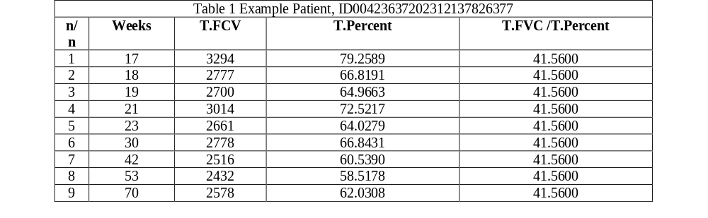
Materials & Methods
Furthermore, we noticed that the ratio between the P values and the FVC (F) values is constant and unique per patient (see Table 1) (see equation 1).

Slide 29

Experimental Part
we calculated the difference (d) of the angles which are determined by the parameters (f,w) and (f,p) correspondingly and this is depicted by equation 2 [6].

Slide 30


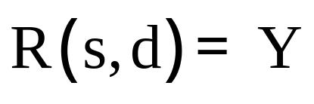
Experimental Part
Furthermore, we calculated the slope between parameters (f, w) and this is depicted in equation (3).
We set the regression function as follows:

Slide 31
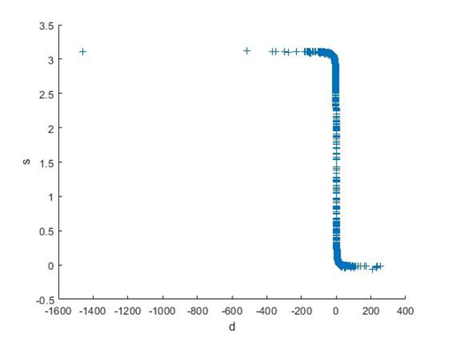
Experimental Part
Then, the equations 2 & 3 are applied for 172 cases of patients, where each patient has a number of 9 weeks (see Table 1) records in duration of approximately 1-2 years and the relation plot between dependent parameters (s and d) yields a sigmoid curve see figure 1.

Slide 32
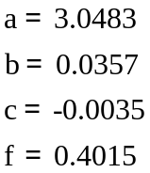

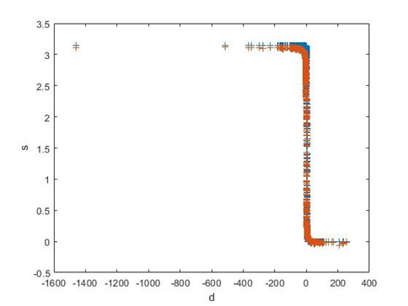
Training Results
In the training procedure of the 172 sets of the given parameters (p1, f1, w1, w2) are submitted in a fitted curve procedure [7] using an optimization of parameters of the sigmoid function [8] (see equation

Slide 33
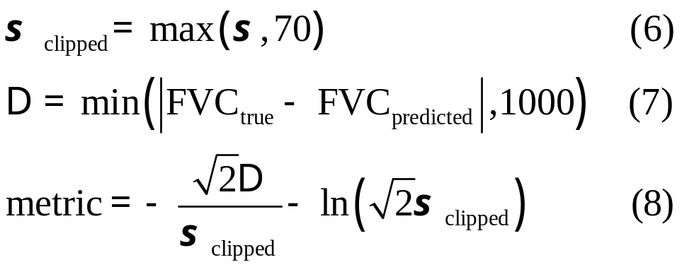
EVALUATION OF THE TESTING RESULTS
The OSIC Kaggle competition was evaluated on a modified version of the Laplace Log Likelihood method. In medical applications, it is useful to evaluate a model's confidence in its decisions. Accordingly, the metric is designed to reflect both the accuracy and certainty of each prediction.

Slide 34
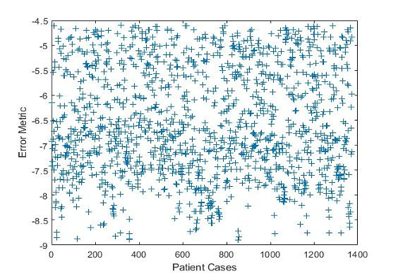
EVALUATION OF THE TESTING RESULTS
The error has a threshold at 1000 ml to avoid large errors adversely penalizing results, while the confidence values are clipped at 70 ml to reflect the approximate measurement uncertainty in FVC. The final score is calculated by averaging the metric across all test set Patient Weeks (three per patient). In the testing procedure, we investigated 1376 cases in the metric calculation via equations 6-8. The error values are presented in Figure 3.

Slide 35
EVALUATION OF THE TESTING RESULTS
A key importance of this model is that it produces accurate predictions of future FVC while avoiding the computationally complex evaluation of CT scan images of patient lungs.
Good and timely predictive ability for lung function decline is crucially important for early identification and treatment of patients with pulmonary fibrosis. In the future this methodology can serve as a basis for further improvement in prediction of lung function decline based on historical patient data.

Slide 36
Conclusions
In summary, we developed a regression-based model via parameter optimization on a sigmoid function to predict future FVC based on historical patient data that yielded good predictive accuracy on the OSIC Kaggle competition on Pulmonary Fibrosis and predicting lung function decline.
This model, trained on data from 172 patients, achieves a Laplace Log Likelihood score of -6.8590 on the private dataset consisting of over 1000 patient records used in the competition.

Slide 37
Conclusions
A key importance of this model is that it produces accurate predictions of future FVC while avoiding the computationally complex evaluation of CT scan images of patient lungs.
Good and timely predictive ability for lung function decline is crucially important for early identification and treatment of patients with pulmonary fibrosis. In the future this methodology can serve as a basis for further improvement in prediction of lung function decline based on historical patient data.

Slide 38
References
Spagnolo, P., Ryerson, C. J., Putman, R., Oldham, J., Salisbury, M., Sverzellati, N., ... & Cottin, V. (2021). Early diagnosis of fibrotic interstitial lung disease: challenges and opportunities. The Lancet Respiratory Medicine, 9(9), 1065-1076.
Mandal, S., Balas, V. E., Shaw, R. N., & Ghosh, A. (2020, October). Prediction analysis of idiopathic pulmonary fibrosis progression from OSIC dataset. In 2020 IEEE International conference on computing, power and communication technologies (GUCON) (pp. 861-865). IEEE.
Morozov, S. P., Chernina, V. Y., Blokhin, A. I., & Gombolevskiy, V. A. (2020). Chest computed tomography for outcome prediction in laboratory-confirmed COVID-19: A retrospective analysis of 38,051 cases. Digital Diagnostics, 1(1), 27-36.
https://www.osicild.org, Retrieved December 4, 2022
https://www.kaggle.com/c/osic-pulmonary-fibrosis-progression, Retrieved December 4, 2022
Schatte, P. (1999). Computing the Angle between Vectors. Computing, 63(1).
Pavão, R., Savietto, J. P., Sato, J. R., Xavier, G. F., & Helene, A. F. (2016). On sequence learning models: Open-loop control not strictly guided by Hick’s law. Scientific reports, 6(1), 1-9.
Castro-Neto, M., Jeong, Y., Jeong, M. K., & Han, L. D. (2009). AADT prediction using support vector regression with data-dependent parameters. Expert Systems with Applications, 36(2), 2979-2986.
Meddings, J. B., Scott, R. B., & Fick, G. H. (1989). Analysis and comparison of sigmoidal curves: application to dose-response data. American Journal of Physiology-Gastrointestinal and Liver Physiology, 257(6), G982-G989.
R P (2022). sigm_fit (https://www.mathworks.com /matlabcentral/ fileexchange/42641-sigm_fit), MATLAB Central File Exchange. Retrieved December 4, 2022.
Pinheiro, J. C., & Bates, D. M. (1995). Approximations to the log-likelihood function in the nonlinear mixed-effects model. Journal of computational and Graphical Statistics, 4(1), 12-35.
Kittler, J., & Illingworth, J. (1986). Minimum error thresholding. Pattern recognition, 19(1), 41-47.

Slide 39
Thank you for your attention!

